Slide 1
8. Liberalismi: unelma vapaudesta
IDEA (LOPS21)
FI 3 Yhteiskuntafilosofia

Slide 2
Virittäytyminen aiheeseen
Katso BBC:n History of Ideas -sarjan video vahinkoperiaatteesta.
Pohdi:
  Mitä hyviä puolia Millin periaatteessa on?
  Pitäisikö kaikkien yhteiskuntien ja kulttuurien hyväksyä vahinkoperiaate?
  Saako yhteiskunta mielestäsi puuttua tai pyrkiä vaikuttamaan yksilön valintoihin ja arvoihin?

Slide 3
Liberalismi –
Korkein arvo on yksilönvapaus!
Liberalismi (lat. liber eli vapaa) ponnisti 1700-luvun valistusaatteesta.
  Taustalla yksinvaltiaiden ja kirkon vallan kritisoiminen.
Aate on haarautunut eri suuntauksiin, mutta klassinen liberalismi korosti erityisesti
  demokratiaa ja aktiivista kansalaisuutta
  sananvapautta
  yksilön oikeuksia
  valtion vähäistä puuttumista kansalaisten elämään.
Liberalismin vaikutus näkyy erityisesti
  Yhdysvaltojen itsenäisyyden julistuksessa 1776
  Ranskan suuressa vallankumouksessa 1789
  Imperiumien hajoamisessa ja demokraattisten kansallisvaltioiden synnyssä 1900-luvulla.

Slide 4
Talousliberalismi –
Talouden vapaus ennen kaikkea!
Talousliberalismi vastustaa talouden sääntelyä.
Adam Smith (1723−1790): Vapaassa kilpailussa markkinoita ohjaa näkymätön käsi.
  Kun kaikki tavoittelevat omaa etuaan taloudessa, näkymätön käsi pitää huolen, että kaikki hyötyvät.
    Vapaassa kilpailussa halvimmat ja toimivimmat tuotteet sekä palvelut menestyvät parhaiten.
    Hinnat laskevat, tuotanto tehostuu ja talous kasvaa.
Nykyään käytetään käsitettä uusliberalismi.
  Politiikan keskeinen tavoite on pitää yllä talouskasvua.
  Se onnistuu parhaiten puolustamalla yksityisomaisuutta ja vapaata kauppaa sekä vähentämällä sääntelyä.

Slide 5
Näkymätön käsi
Katso BBC:n History of Ideas -sarjan video Ohjaako näkymätön käsi taloutta?
Pohdi, miten vapaa kilpailu ja näkymätön käsi soveltuvat seuraaviin tilanteisiin:
    hallitseva monopoliasema
    päihde- ja huumekauppa
    globaalit ympäristöongelmat, esim. ilmastonmuutos.

Slide 6
Sosiaaliliberalismi –
Kukaan ei saa pudota tyhjän päälle!
Sosiaaliliberalismi vastustaa eriarvoisuutta ja haluaa korjata talousliberalismin ongelmat.
Pelkkä negatiivinen vapaus tai vahinkoperiaatteen noudattaminen eivät takaa hyvää yhteiskuntaa.
Valtion rooli voi olla suuri, mikäli tavoite on positiivisen vapauden lisääminen.
  Esimerkiksi pohjoismainen hyvinvointivaltio
    tulonsiirrot
    ilmainen koulutus
    vapaiden markkinoiden ongelmien korjaaminen, esim. ympäristöongelmat
    kilpailun rajoittaminen laeilla ja säädöksillä
      esim. ammattiliitot ja työntekijän oikeudet

Slide 7
Libertarismi – Holhous seis!
Libertarismi on liberalismin äärimmäisyyksiin asti yksilöä ja vapautta painottava versio.
Tavoite: mahdollisimman laajat negatiiviset vapaudet ja loukkaamattomat perusoikeudet
Vastustaa paternalismia eli holhoamista
Valtion roolin on oltava mahdollisimman pieni, ns. yövartijavaltio.
  Valtion tehtävä on taata vain yhteiskunnan turvallisuus ja omaisuuden suoja.
  Hyvän elämän edellytykset ovat jokaisen omalla vastuulla.
  Valtion ei tule puuttua eriarvoisuuteen.

Slide 8
Arvoliberalismi –
Arvot ovat yksilön oma asia!
Arvoliberalismi on aate, jonka mukaan keskeistä ei ole talous, vaan yksilön oikeus valita omat arvonsa ja elää niiden mukaan.
  Esim. vapaus valita oma uskonto ja elämäntapa sekä elää oman seksuaalisen suuntauksen mukaisesti
Pyrkii yhteiskuntaan, jossa erilaiset elämänkatsomukset voivat elää rinnakkain eikä mitään arvoja kohoteta muiden yläpuolelle.
  Tiettyyn pisteeseen asti: arvoliberalismi ei suvaitse suvaitsemattomuutta ja vastustaa ahdasmielisyyttä.
  Siksi hyvä yhteiskunta edistää vapaamielisyyttä ja suvaitsevaisuutta.
Huom. Puolue tai poliitikko voi johdonmukaisesti kannattaa joko arvo- tai talousliberalismia – tai molempia.

Slide 9
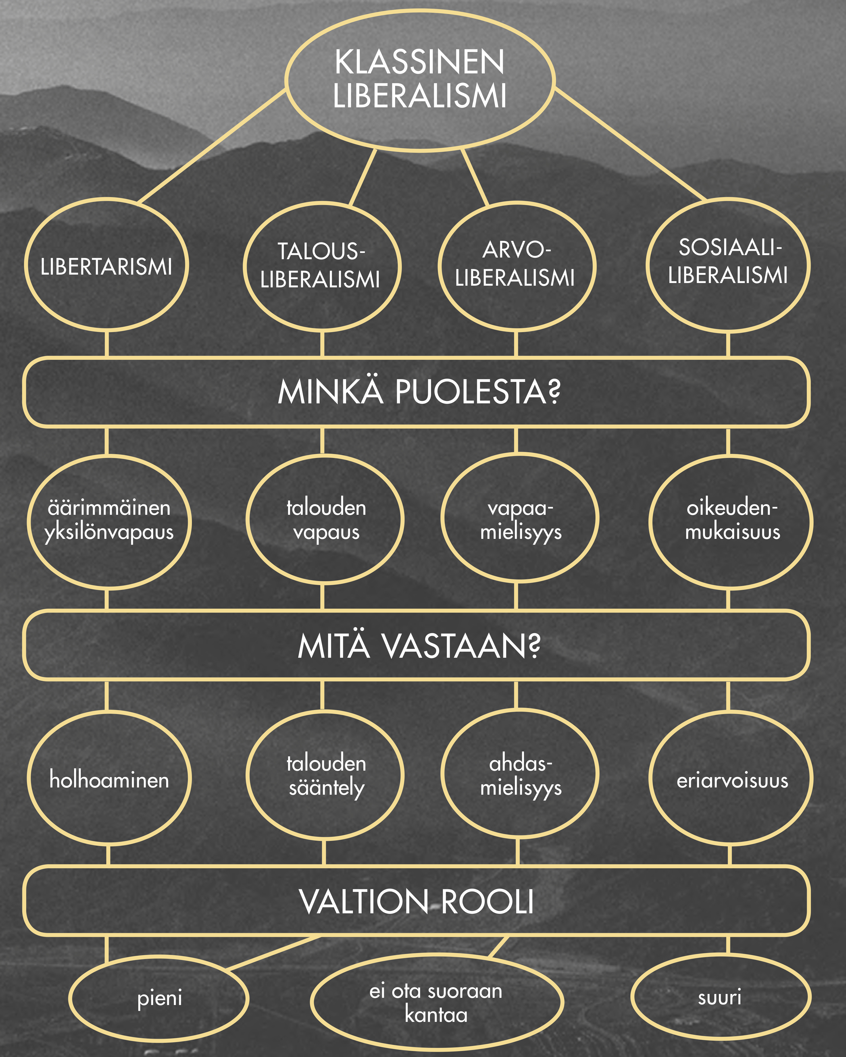
Liberalismin eri muotoja

Slide 10
Tehtävä
Idea 3, Luku 8, tehtävä 1 (s. 91):
Pitäisikö matkustajan toimintaan puuttua seuraavissa tilanteissa? Perustele.
Olet täydessä bussissa matkalla tärkeään tapaamiseen. Viereinen matkustaja
a) soittaa kovaäänistä musiikkia puhelimestaan.
b) matkustaa viruspandemian aikaan ilman maskia.
c) syö pahanhajuista ruokaa ja juo alkoholia.
d) riisuu itsensä alasti.
e) alkaa huudella rasistisia solvauksia.
Notes:
Tehtävän avaus:
Yleisiä näkökulmia:
Millin vahinkoperiaate kuuluu näin: ”Ainoa päämäärä, jonka saavuttamiseksi voidaan oikeutetusti käyttää valtaa jonkun sivistyneen yhteiskunnan jäsenen yli vastoin hänen tahtoaan, on tarkoitus estää häntä tuottamasta muille vahinkoa.”
Periaate on teoriassa erinomainen, mutta sen soveltaminen käytäntöön on hankalaa.
Onko pienikin harmi tai mielipaha peruste toimintaan puuttumiselle? Entä milloin vahinko on niin suuri, että siihen suorastaan pitää puuttua?
a) soittaa kovaäänistä musiikkia puhelimestaan.
Lievä peruste puuttua: Kovaääninen musiikki häiritsee, joten periaatteessa siihen on oikeus puuttua. Vahinko on kuitenkin varsin vähäinen, joten siihen ei välttämättä tarvitse puuttua.
b) matkustaa viruspandemian aikaan ilman maskia.
Vahva peruste puuttua: Yksilö voi ottaa oman elämän ja terveyden suhteen riskejä, mutta muiden kohdalla se ei ole hyväksyttävää. Vaikka riski tartunnalle olisi vähäinen, ei ole reilua, että maskiton riskeeraa muiden terveyden. Jos maskittomalla on hyvä terveydellinen peruste maskin puutteelle, tilanne on mutkikkaampi.
c) syö pahanhajuista ruokaa ja juo alkoholia.
Lievä peruste puuttua: Pahanhajuinen ruoka on vähäinen haitta ja makuasia, joten periaatteessa sitä pitäisi sietää. Alkoholin juomiseen puuttuminen riippuu aiheutetusta haitasta. Yhden ruokajuoman siemailu tuskin aiheuttaa merkittävää haittaa, mutta julkijuopottelu voi luoda kanssamatkustajille hyvin turvattoman tunnelman. Ruokailu ja juominen on usein liikennevälineissä kielletty hygieniasyistä johtuen ja siksi, että se aiheuttaa lisää siivoustyötä.
d) riisuu itsensä alasti.
Vahva peruste puuttua: Kanssamatkustajat eivät ole antaneet suostumustaan alastoman vartalon esittelijälle, joten kyseessä seksuaalinen teko vastoin muiden tahtoa. Alastomuuteen liittyen jokaisella on oikeus asettaa omat rajansa ja muiden pitää kunnioittaa niitä. Seksuaalioikeuksien loukkaaminen voi vahingoittaa ja traumatisoida uhreja todella vakavasti.
e) alkaa huudella rasistisia solvauksia.
Vahva peruste puuttua: Rasistiset solvaukset vahingoittavat selkeästi muita ihmisiä, joten niihin pitää puuttua.

